Slide 1
五年級音樂課簡報
朱英芬

Slide 2
學習目標
1.認識降記號、F大調音階、音程、二分休
止符。
2.認識電影歌曲、藝術歌曲及鋼琴五重奏，
並感受樂曲不同文化風格。
3.高音直笛學習降Si音指法、斷奏、圓滑
奏與持續奏的運舌法。
4.欣賞琵琶樂曲和古箏樂曲。
5.學會吹奏F大調的樂曲。

Slide 3
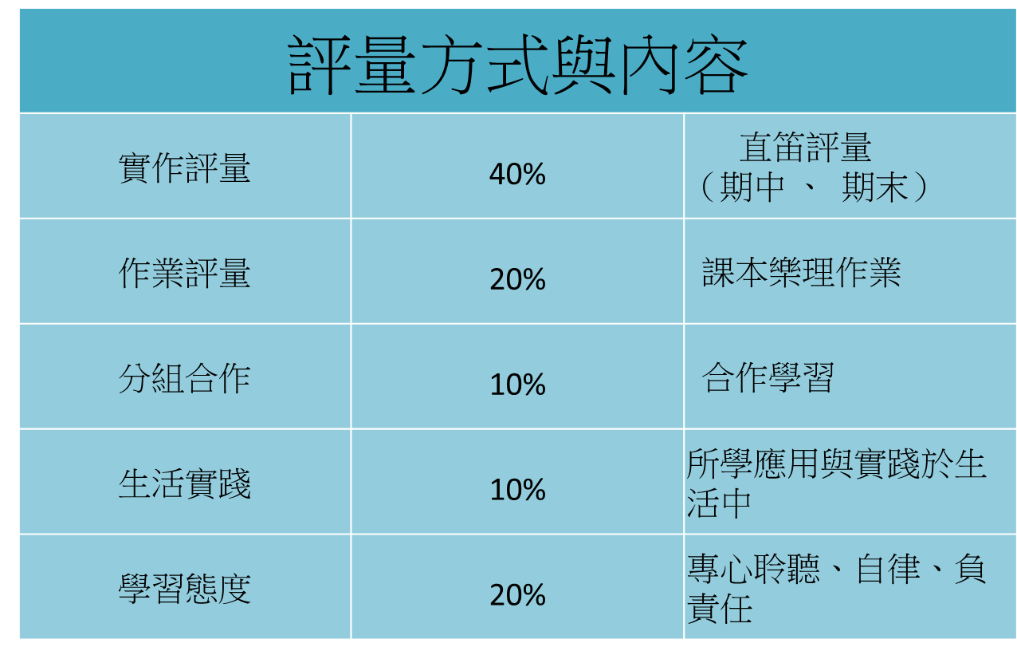

Slide 4
課程提醒
1.上課物品一定要帶齊（直笛 課本 鉛筆盒）
2.考試前會預先告知導師寫在聯絡簿。
3.12月23日有聖歌發表活動。
4.寒暑假皆有直笛作業，課本不要回收。

